Slide 1
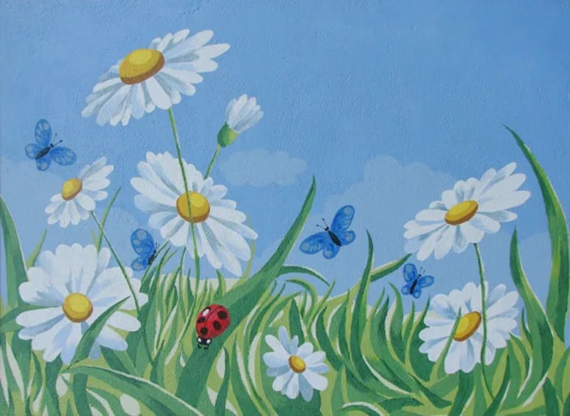
Презентация
«Цветы луговые»
Курбанова Анфиса

Slide 2


Луговые цветы растут на зеленых солнечных лугах и полях, а так же на опушках леса. И вы не раз их видели, когда приезжали в гости к бабушке и дедушке в деревню, ездили с родителями на дачу или в турпоход. Вы могли слышать об их полезных свойствах. А может быть даже пробовали душистый чай из луговых трав?
Да, действительно многие из луговых цветов и растений относятся к лекарственным травам, которые вы можете собрать, а затем дома приготовить полезные отвары и чаи.
Луговые цветы поражают своим многообразием, простотой и красотой.
Сегодня мы познакомимся с наиболее известными из них.

Slide 3
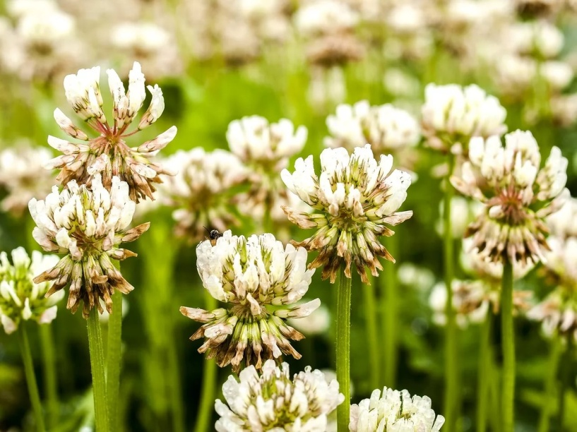
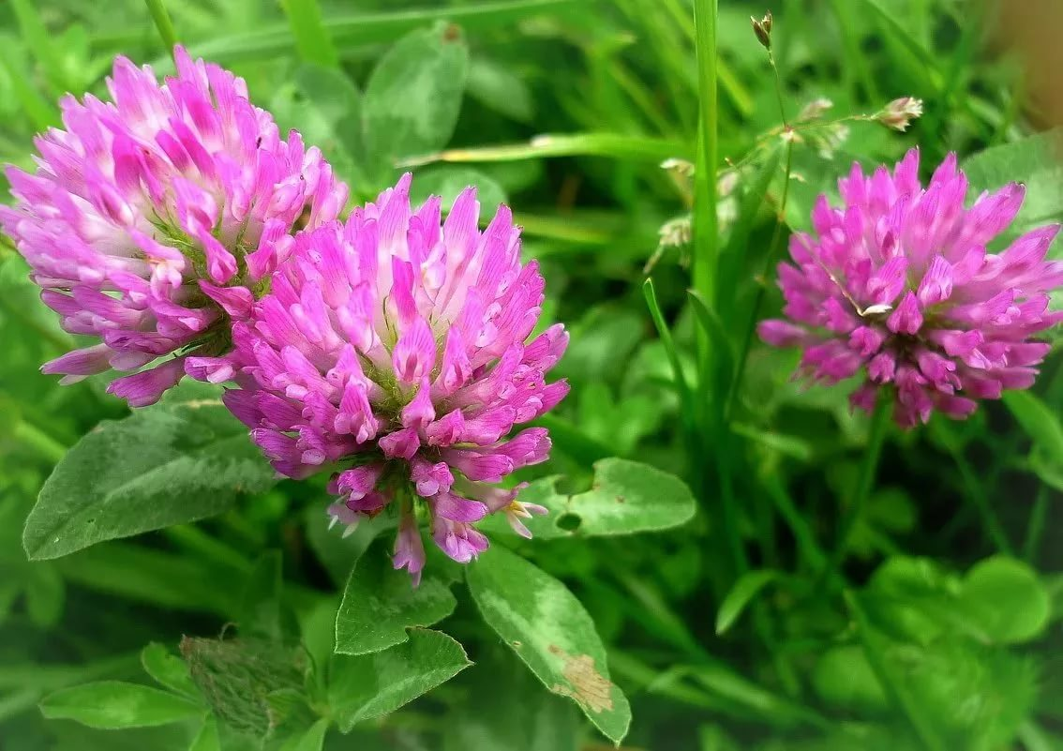
Клевер
Произрастает практически на всех континентах нашей планеты. Листики у этой травы собраны по трое, образуя характерный трилистник. Но встречаются и четырехлистные виды клевера.
Клевер – весьма популярное в сельской местности растение, является отличным кормом для животных.
В народной медицине клевер до сих пор применяется как средство от головной боли и головокружения.

Slide 4
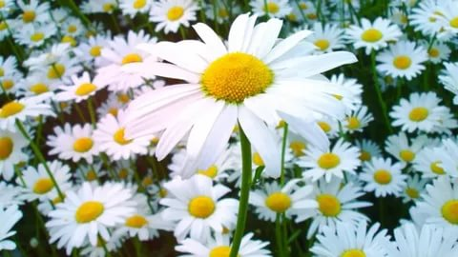
Ромашка
имеет довольно широкое распространение в Евразии, Австралии, Южной Африке, Америке.
В медицине препараты на основе ромашки используют при многих болезнях взрослых и детей. Настои и отвары из этого растения помогают при лечении простуды.
Этот цветок считается символом России. Поэтому ромашке посвящено много известных стихов и песен.

Slide 5
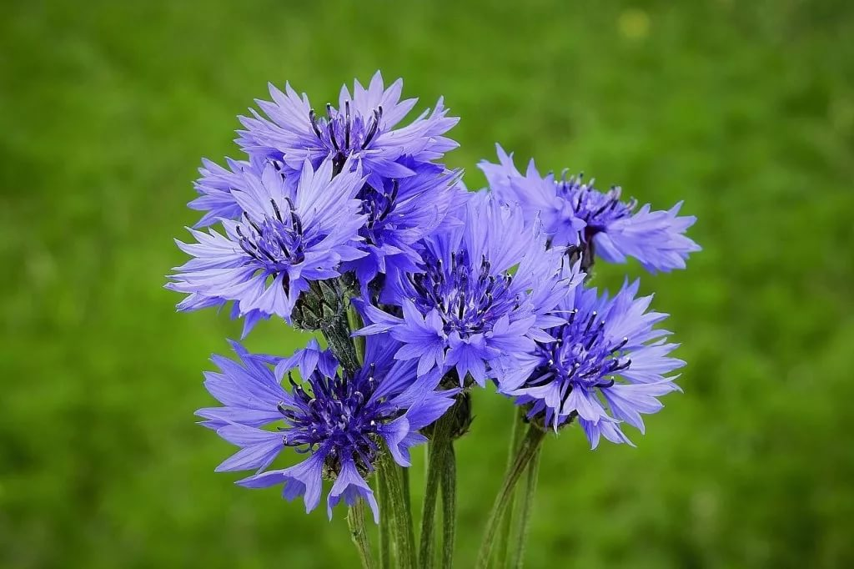
Василек
Василёк луговой растёт в европейской части страны и на Алтае на лугах, лесных полянах, среди кустарников.
Русское название цветка произошло от имени удалого парня Василя. Согласно легенде единственный сын бедной женщины был околдован русалкой: увлечённый ею в поле, он превратился в синий, напоминающий студёный омут цветок.
Цветки могут быть использованы для получения красок - голубой и синей (для шерстяных тканей)

Slide 6
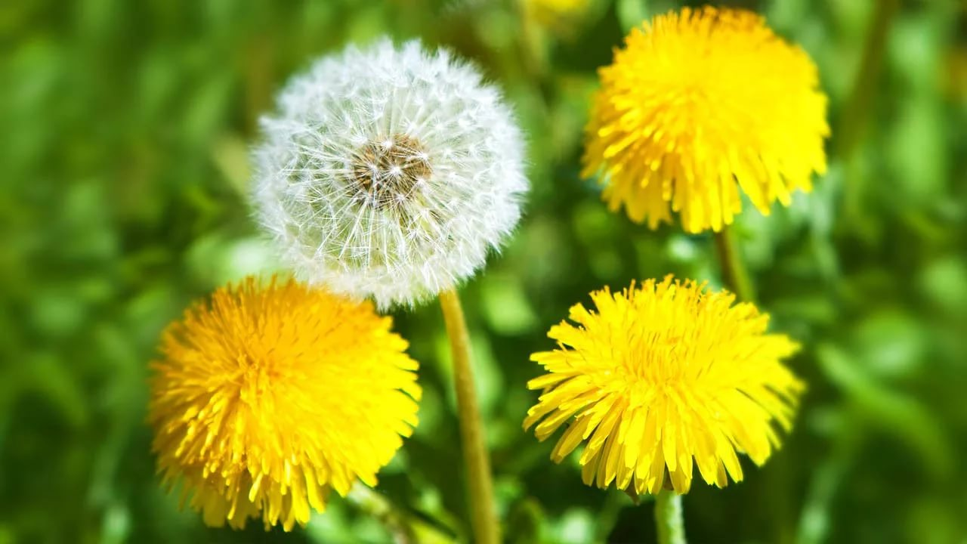
Одуванчик
Это весенний цветок яркого солнечно-жёлтого цвета. Они начинают цвести одними из первых цветов. Ещё в самом начале весны одуванчиками укрываются все свободные лужайки, клумбы и скверики.
Одуванчики имеют лечебные свойства. Корни, листья и сок помогают излечиться от многих болезней. Их можно употреблять в пищу, делать из них салаты или же сварить вкусное и полезное варенье.

Slide 7
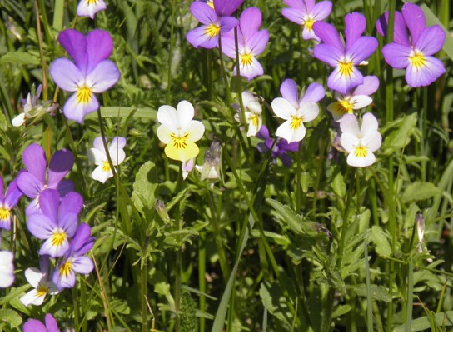
Анютины глазки
По легенде, в цветок превратилась девушка Анюта, которая очень долгое время ждала своего жениха с войны, но который так и не вернулся обратно. Так и по сей день, анютины глазки мы видим у дороги, они всматриваются вдаль, с надеждой увидеть любимого.
Анютины глазки относятся к съедобным цветам, что позволяет поварам мира готовить из них самые разнообразные блюда.

Slide 8
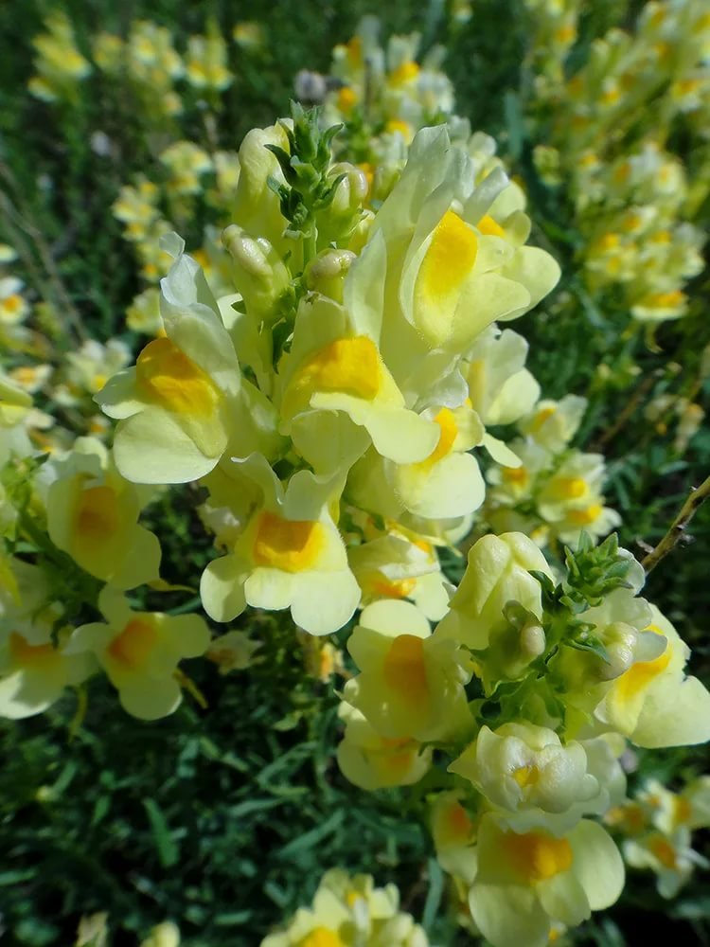
Льнянка обычная
Народные названия собачки или львиный зев.
Его можно встретить на сухих лугах и опушках, на заброшенных полях и степных осыпях.
В полях льнянка обыкновенная является распространенным сорняком. Растение быстро разрастается благодаря большому количеству семян. Пчелы и шмели приспособились получать нектар из его сложных цветков.
Не стоит забывать, что растение ядовитое.

Slide 9
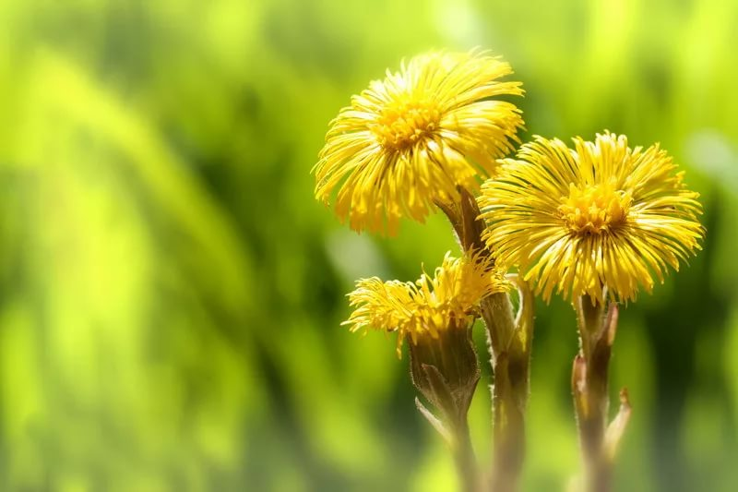
Мать-и-мачеха
Внешне он напоминает одуванчик, но мать-и-мачеха меньше и всегда растет кучками. Цветок мать-и-мачехи желтый и пушистый.
Мать-и-мачеха встречается по всей территории нашей страны. Она селится на влажных берегах водоемов, оврагов, на лугах. Цветет мать-и-мачеха ранней весной.
Листья мать-и-мачехи помогают от кашля. Правильно приготовленный настой очищает легкие от инфекции, облегчает кашель и лечит больное горло.

Slide 10
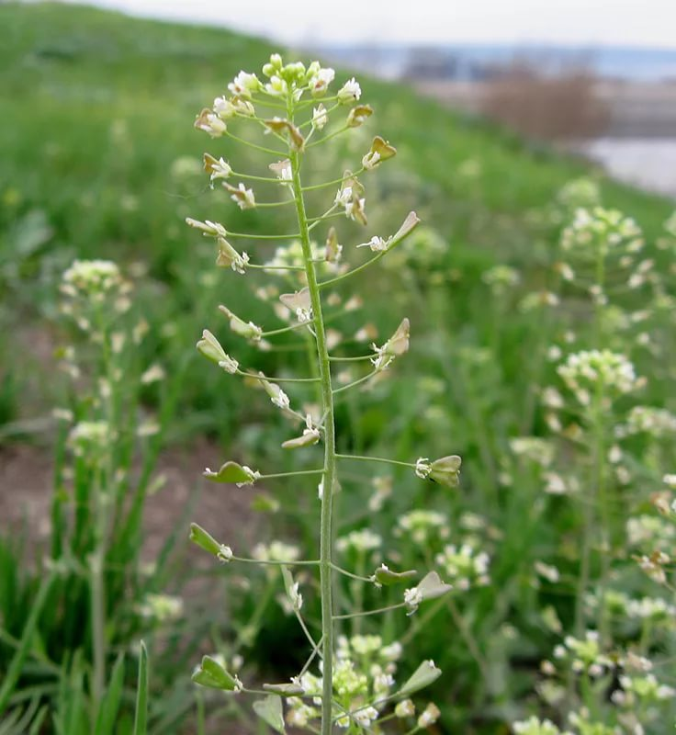
Пастушья сумочка
Растет повсеместно в тропических и умеренных районах земного шара. В горах пастушья сумка поднимается до высоты 2700 м.
Это растение широко используется в медицине, как в традиционной, так и в народной. Пастушья сумка обладает уникальным кровоостанавливающим действием .

Slide 11
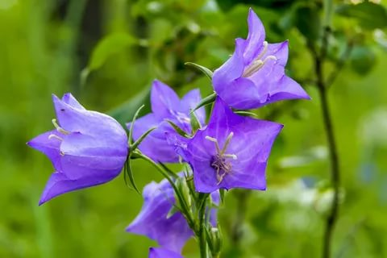
Колокольчик
Колокольчик – красивое растение, которое было названо так из-за формы цветков, похожей на колокол.
Такие цветы начали прорастать в горных местностях, а затем появились и в лесах, и на полях. Даже в пустынных местах и на скалах можно встретить колокольчик.
В России насчитывается около 150 видов колокольчика!
Очень часто применяют настой из колокольчика для лечения ангины.

Slide 12
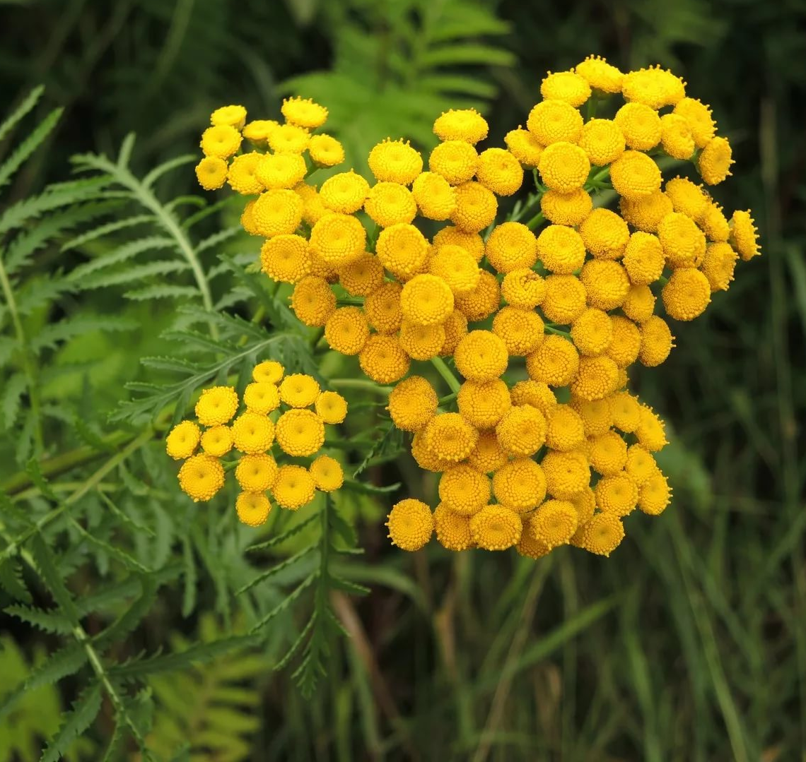
Пижма обычная
Растёт по сухим лугам, канавам, балкам, по берегам рек и озёр, в посадках, на опушках леса и среди кустарников, около дорог и близ жилья, по мусорным местам, на межах.
В давние времена, когда не было холодильников, при недостаче соли или её отсутствии, для сохранения свежего мяса пользовались порошком из цветов пижмы и её листьев, добавляя к этой смеси листья крапивы.
Считается, что пижма обыкновенная отгоняет мух, поэтому её целесообразно высаживать возле помещений для скота.

Slide 13
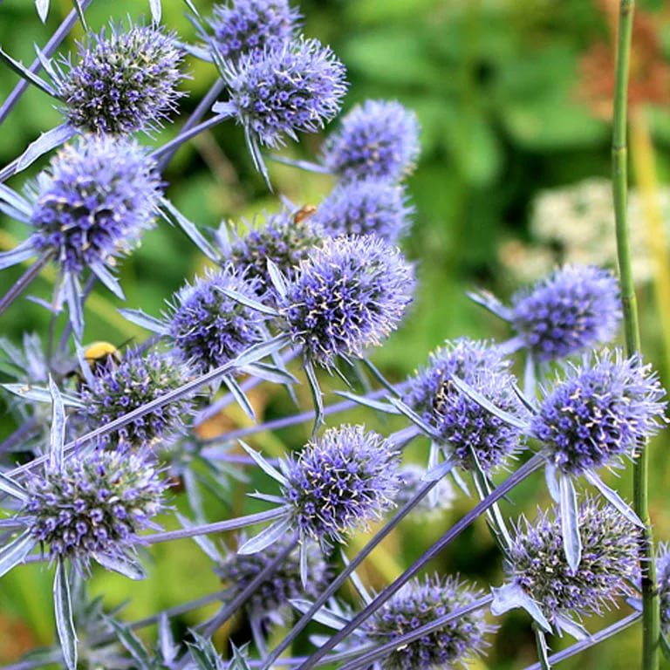
Синеголовник
это многолетнее растение, которого насчитывается несколько видов.
Синеголовик - это уникальное растение, которое издревле применяли для лечения различных заболеваний. Его препараты помогали преодолеть головную и зубную боль.
Согласно поверьям, если композицию из синеголовника разместить в своем доме, то она отведет порчу и сглаз.

Slide 14
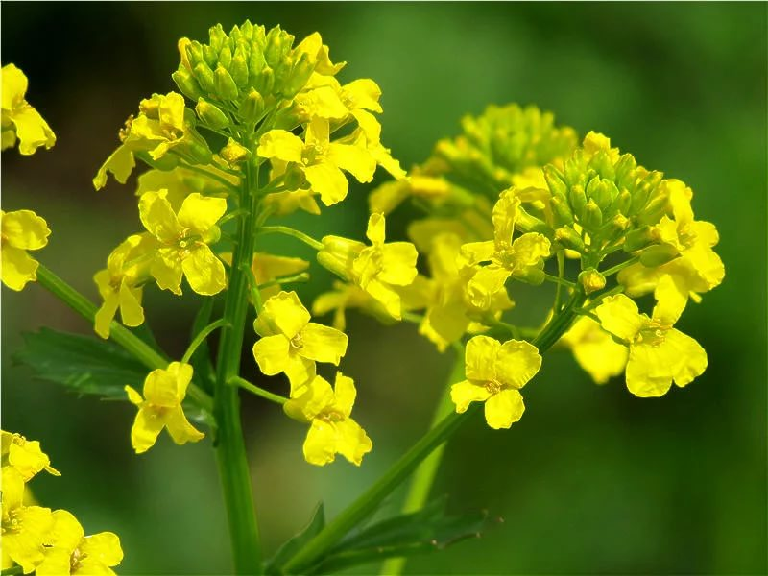
Сурепка обычная
Растет по всему земному шару, предпочитая места с умеренным климатом. Сурепка встречается вдоль дорог, на полях, лугах и огородах как сорняк. Сурепку используют в качестве пряности или салатной зелени в кулинарии, а также в качестве целебного средства в народной и официальной медицине.
Растение считается условно ядовитым, но большую опасность представляет для насекомых и птиц: при соблюдении умеренности во время употребления человеку сурепка не вредна.

Slide 15
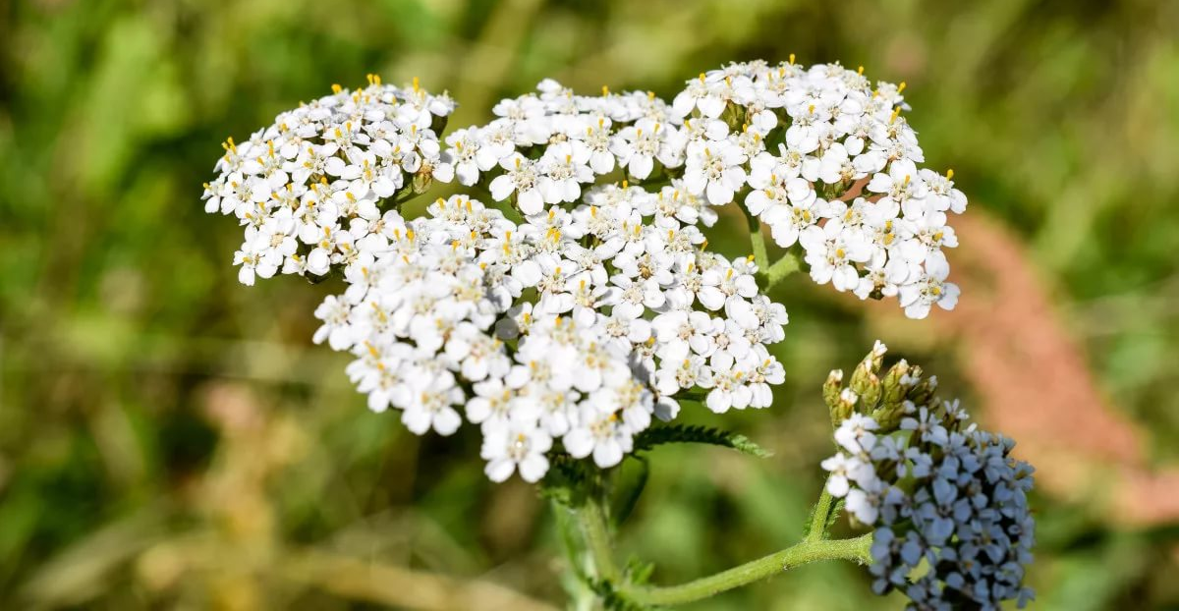
Тысячелистник
Растёт на лугах, в луговых степях, в светлых лесах, вдоль дорог почти по всей России.
Листьев у тысячелистника не тысяча, а гораздо меньше. Но каждый изрезан, рассечён на множество долек. Вот и кажется, что их очень много.
Ещё 900 лет назад греческий врач Диоскорид писал, что тысячелистник заживляет раны и останавливает кровотечения.
В годы Великой Отечественной войны отвары и настои растения применялись при лечении раненых воинов.

Slide 16
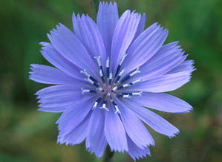
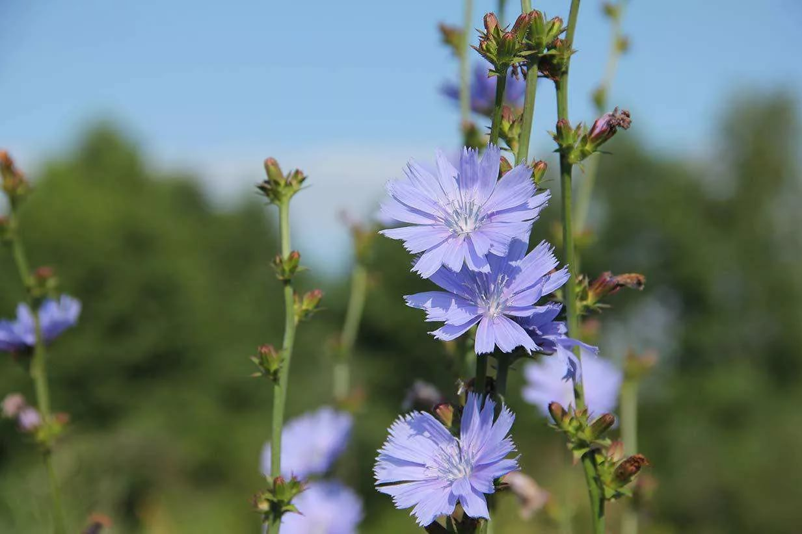
Цикорий обычный
Встречается практически всюду — в азиатской и европейской частях Евразии, в Новой Зеландии, Африке, Австралии, Индии, Южной Америке, России
Корень используют как заменитель кофе. Высушенные и обжаренные корни добавляют к натуральному кофе для улучшения его вкуса. Сироп из корней используется в кондитерской, консервной отрасли и в кулинарии.

Slide 17
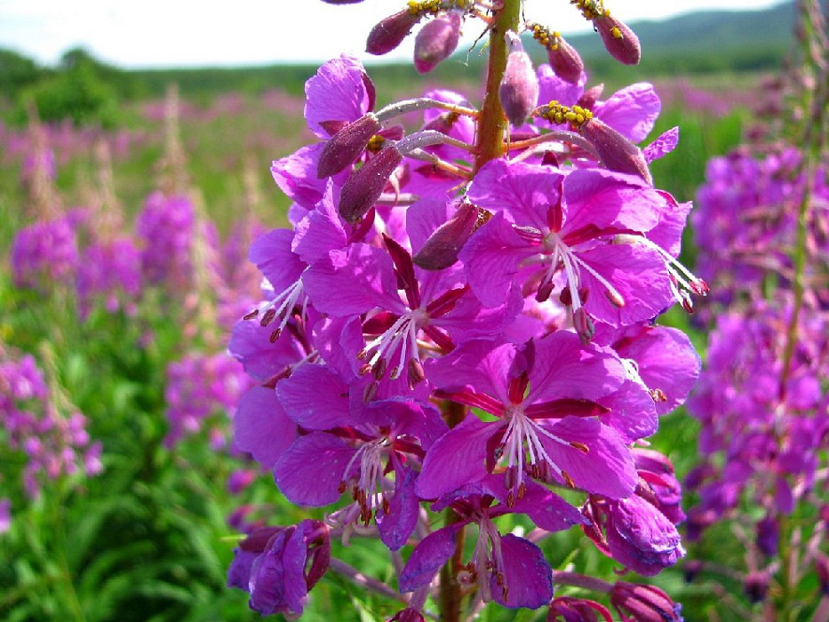
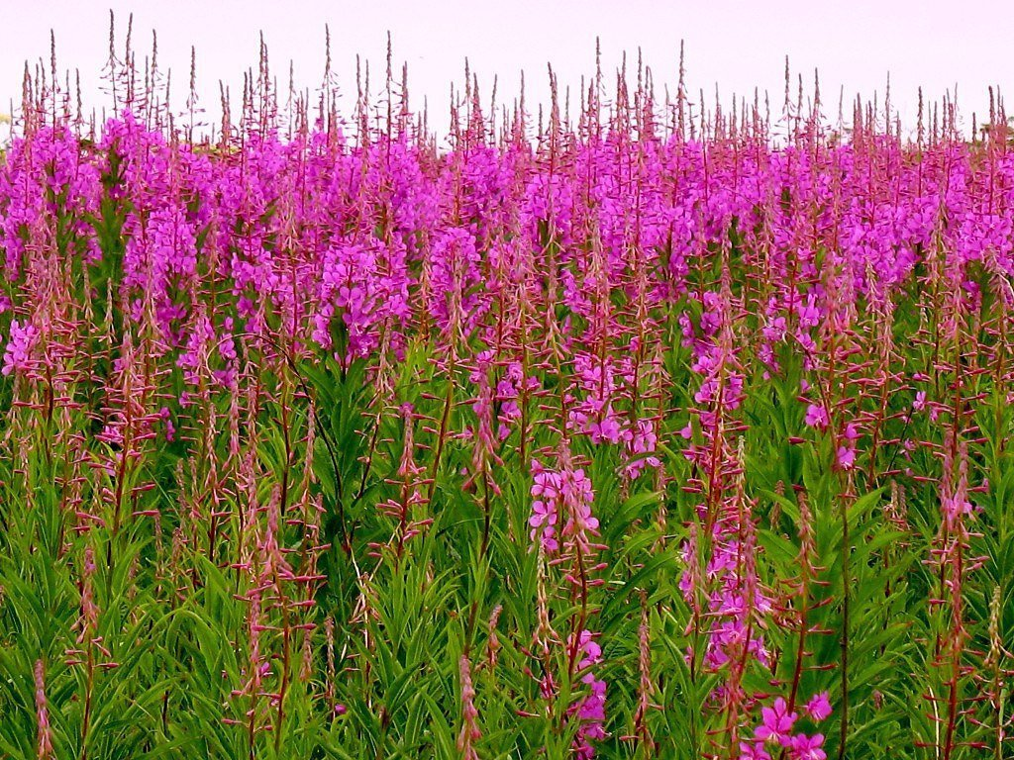
Иван-чай
Из него готовят лекарственный чайный напиток, который обладает мощным оздоровительным эффектом. Это растение высоко ценится по всему миру, ведь одним из его главных преимуществ является наличие в нем витамина С в 6 раз больше, чем в лимоне.

Slide 18
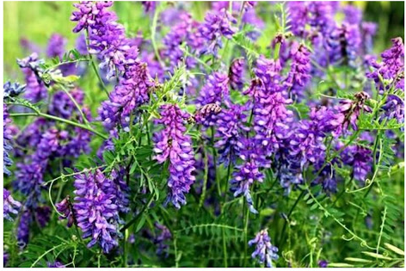
Мышиный горошек
Это многолетнее растение, которое растет на одном месте около 10 лет. Его часто можно увидеть на лесных опушках, растет на лугах, вдоль дорог. Реже встречается и в горной местности. Высота растения около 130 см. Корни длинные, разветвленные. Могут уходить вглубь земли на два метра.
Сельскохозяйственные производители используют его для откорма скота.
Пчелы охотно собирают нектар с этого растения. Мед, полученный из мышиного горошка считается лечебным.

Slide 19
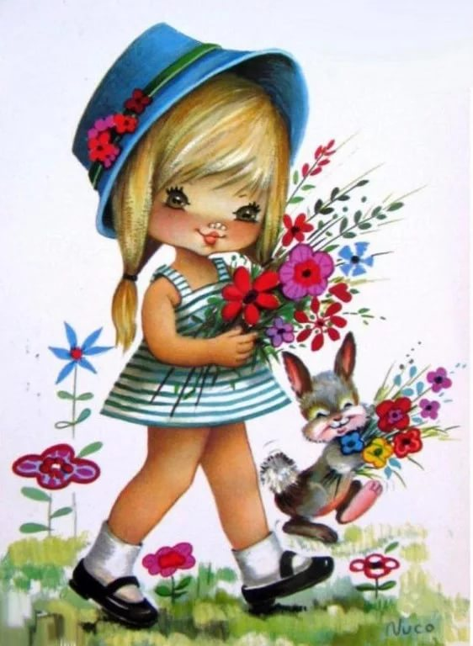
Теперь мы знаем много названий и полезных свойств луговых цветов.
А самое главное: «не рвите цветы, не рвите, пусть будет нарядна Земля, а вместо букетов дарите васильковые, незабудковые и ромашковые поля.» *
* Юрий Антонов

Slide 20
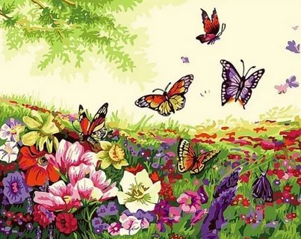
Спасибо за внимание

